Slide 1


MERCREDI, 20 MARS 2024
A
18:00
AS Tanda
ASEC Mimosas
Stade Félix Houphouët Boigny
- Abidjan

Slide 2
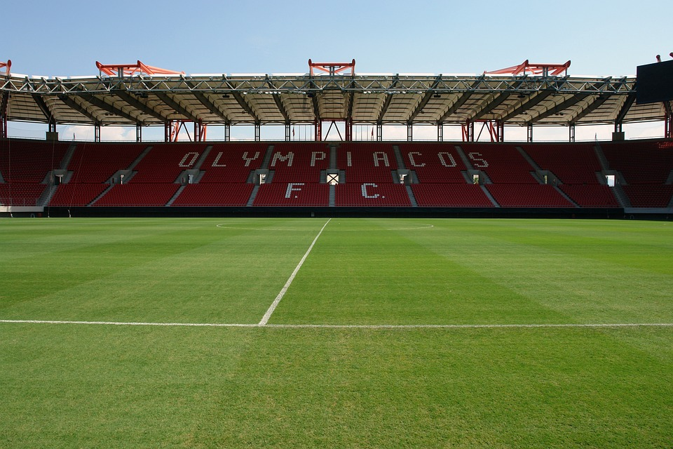
LUNDI, 1 AVRIL 2024
A
14:40
FC Lion Start
L’Étoile D’Or
Stade Laurent Pokou
San Pedro

Slide 3
MERCREDI, 1 Avril 2024
A
18:00
AS Tanda
ASEC Mimosas
Stade Félix Houphouët Boigny
- Abidjan

